Slide 2
Curso: VET-D4 Módulo: Agricultura de Ambiente Controlado Unidade Curricular: Desafios e Soluções
Autor: MDU

Slide 3
Sumário
Introdução à agricultura de controlo ambiental (CEA)
Métodos para a agricultura de interior
Desafios e oportunidades dos CEAs
Sustentabilidade em CEAs
Casos de estudo
Conclusões

Slide 4
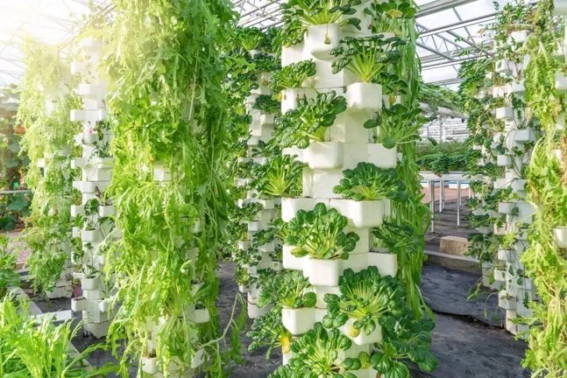
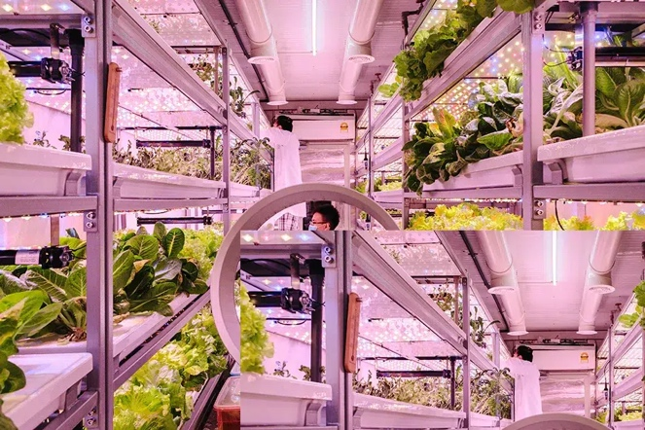
Introdução ao controlo da agricultura ambiental
Controlo da agricultura ambiental (CEA)
Cultivo de culturas no interior em ambientes fechados
Controlo preciso de fatores ambientais como
As culturas crescem em estruturas em vez de no solo
Permite que uma grande variedade de espécies vegetais atinja taxas de crescimento durante todo o ano
A monitorização e a manipulação constantes dos fatores ambientais criam condições ideais para o crescimento
Exemplos de agricultura vertical em ambiente controlado em estufas (em cima) e em salas climatizadas (em baixo) (Fonte: Earth.org, 2022)

Slide 5
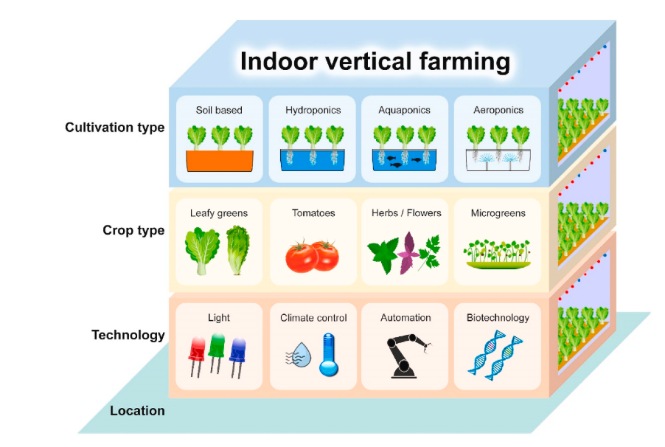
Introdução ao controlo da agricultura ambiental
Existem quatro métodos principais de cultivo para a agricultura de interior:
Baseado no solo
Hidroponia
Aquaponia e
Aeroponia
Diferentes tipos de agricultura vertical de interior para a produção de alimentos num ambiente controlado (Fonte: Wong et al. 2020).

Slide 6
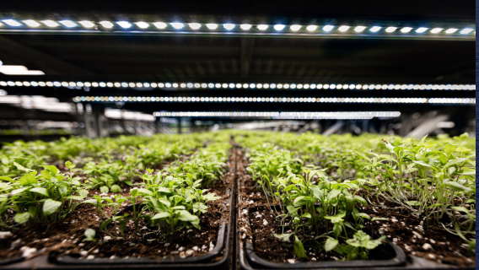
Métodos para a agricultura de interior
Baseado no solo
O solo é a principal fonte de nutrientes essenciais para as plantas
Plantas cultivadas em tabuleiros com terra
Vantagens:
Retenção eficaz da humidade
Arejamento natural
O solo pode ser reutilizado para vários ciclos de cultivo com uma fertilização adequada
Desafios
Requer conhecimentos especializados em
Tipo de solo
Fertilização
Controlo de pragas
Agricultura de interior à base de solo (Fonte: economic Allience 2022)

Slide 7
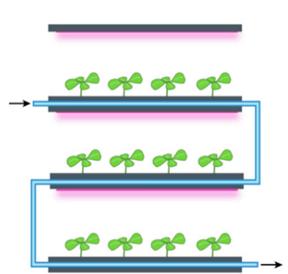
Métodos para a agricultura de interior
Hidroponia
Cultivo de plantas em água rica em nutrientes
As plantas não são suportadas pelo solo mas por meios de cultura inertes como o cocopeat
A água rica em nutrientes circula através do sistema radicular
O processo de ciclo fechado minimiza os resíduos
Vantagens:
Redução da perda de água por evaporação, conservando a água
Controlo preciso do fornecimento de nutrientes
Plantas mais saudáveis e maior rendimento das colheitas
Representação esquemática de um sistema hidropónico em explorações agrícolas verticais (Fonte: Saad et al., 2021 )

Slide 8
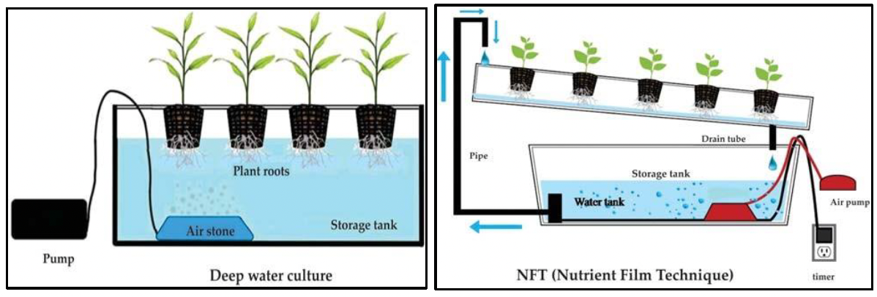
Métodos para a agricultura de interior-Hidroponicos
Diagrama de várias estruturas de sistemas hidropónicos (Fonte: Salim Mir et at. 2022 )

Slide 9
Métodos para a agricultura de interior
Aquacultura e aquaponia
Cultivo de plantas em água rica em nutrientes
As plantas não são suportadas pelo solo mas por meios de cultura inertes como o cocopeat
A água rica em nutrientes circula através do sistema radicular
O processo de ciclo fechado minimiza os resíduos
Vantagens:
Redução da perda de água por evaporação, conservando a água
Controlo preciso do fornecimento de nutrientes
Plantas mais saudáveis e maior rendimento das colheitas

Slide 10
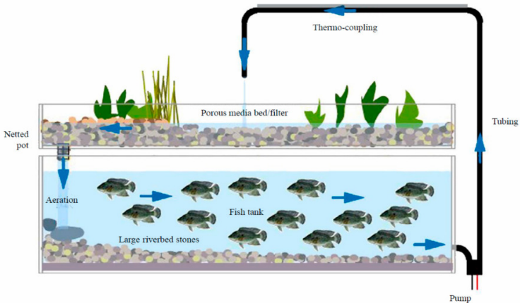
Métodos para a agricultura de interior - Aquaponicos
Representação esquemática de um modelo de aquaponia (Fonte: Barui et al., 2021)

Slide 11
Métodos para a agricultura de interior
Aquacultura
Cultivo de organismos aquáticos em condições controladas
Inclui peixes, crustáceos e organismos fotossintéticos aquáticos
Aquaponia
Método de cultivo que promove uma relação simbiótica entre peixes e plantas
A simbiose é conseguida através da fertirrigação (fertilização e irrigação)
Os resíduos do aquário, ricos em nutrientes, enriquecem os canteiros de produção hidropónica
Processo
A água rica em nutrientes é submetida a filtração e conversão do amoníaco tóxico em nitrato rico em nutrientes
As plantas absorvem os nutrientes e purificam as águas residuais antes de as devolverem ao aquário
As plantas consomem o CO2 do peixe
A água dos aquários absorve calor

Slide 12
Desafios e oportunidades do CEA
 | Oportunidades | Desafios
Economia de energia | Controlo eficiente da luz Soluções criativas de poupança de energia | Aumento dos custos de energia Necessidade de ar condicionado
Necessidade de água | Redução da procura de água Técnicas de reciclagem e de purificação Conversão de águas residuais em água potável | Desafios logísticos no transporte de água
Produtividade por unidade de área | Produção de várias culturas durante todo o ano Aumento do rendimento das culturas | Limitações nas variedades de plantas adequadas para a agricultura vertical Dificuldade em quantificar a eficiência do espaço
Reciclagem de resíduos orgânicos | Aproveitamento eficaz de nutrientes e resíduos orgânicos das águas residuais
Fornecimento de alimentos saudáveis | Alimentos frescos e produzidos localmente Produtos não afetados por solos poluídos ou água de rega | Aceitação Social
Oportunidades e desafios ambientais da agricultura vertical (Fonte: Kalantari et al. 2018)

Slide 13
Desafios e oportunidades do CEA
 | Oportunidades | Desafios
Custos iniciais | Seleção adequada do local para maximizar o retorno do investimento | Elevados custos iniciais
Custos energéticos | Implementação de estratégias para reduzir os custos: (i) utilização de resíduos de construção e (ii) integração no sistema energético do edifício | Custos energéticos elevados, principalmente devido à iluminação artificial
Crescimento económico e preços dos alimentos | Integração nas economias urbanas Transformação de espaços urbanos em centros agrícolas | Escassez inicial de mão de obra Falta de análise económica
Oportunidades e desafios económicos da agricultura vertical (Fonte: Kalantari et al. 2018 and. Barui et al. 2021)

Slide 14
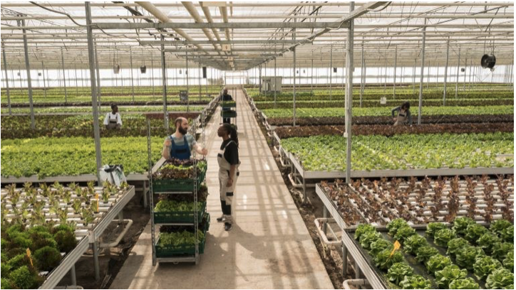
Sustentabilidade em CEA
Embora a CEA possa não resolver todos os problemas ambientais, oferece um potencial significativo como alternativa viável à agricultura convencional
O CEA oferece uma solução sustentável para os desafios da produção alimentar moderna
poupa recursos, em particular água
Sistemas de irrigação eficientes
Funciona durante todo o ano
Maximiza a eficiência do espaço
Reduz a necessidade de transporte de longa
distância (minimização do desperdício alimentar)
Contribui para a economia circular
Reciclagem de materiais
Aproveitamento da água da chuva
Produção de energia
(Fonte: LinkedIn.com)

Slide 15
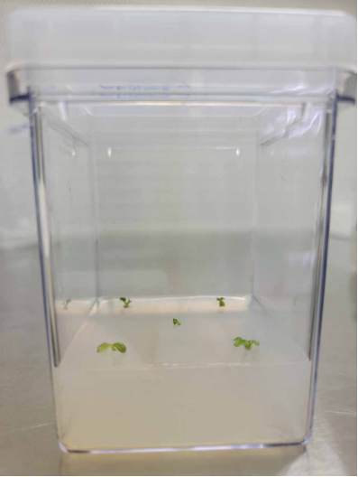
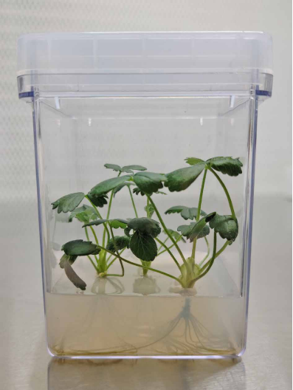
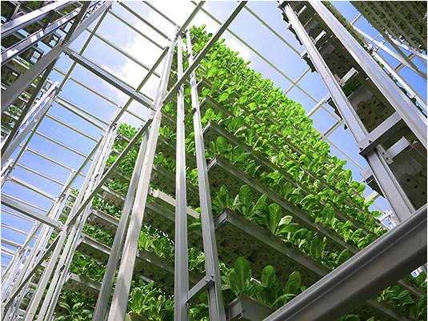
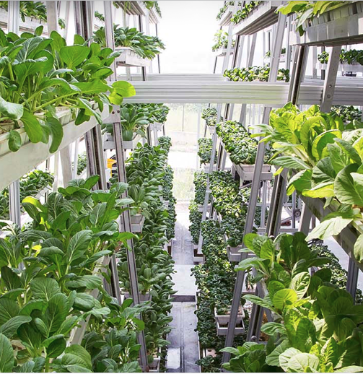
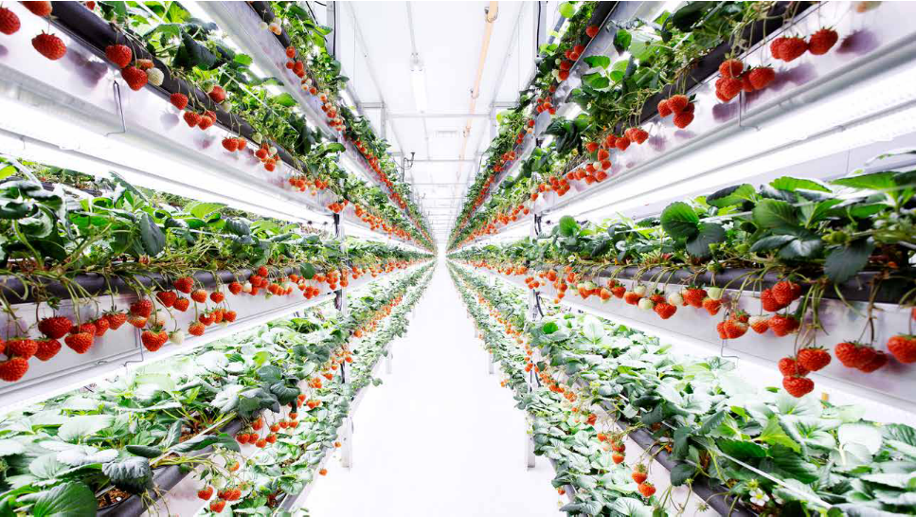
Casos de estudo
Aerofarmas
Nordic Harvest (a maior quinta vertical da Europa)
Sky Green (Singapura)
Quinta Oishii (empresa pioneira)

Slide 16
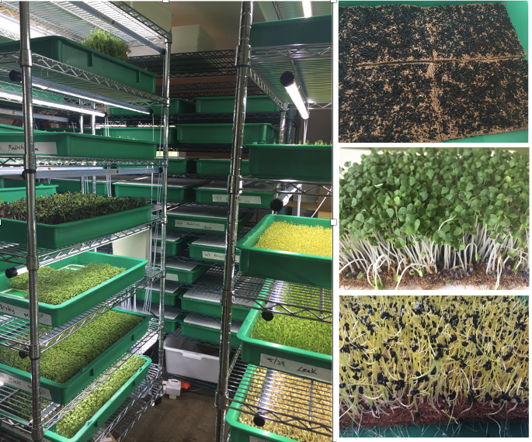
Casos de estudo
Gotham Greens
Fazendas Green Spirits
A planta

Slide 17
Conclusões
Foram alcançados avanços significativos na agricultura sustentável através de técnicas inovadoras como a hidroponia, a aquacultura e a aeroponia
As opções de agricultura de interior são cada vez mais adotadas por empresas e produtores, oferecendo formas alternativas de produzir produtos vegetais em áreas urbanas
Os custos iniciais de instalação e os requisitos energéticos podem ser substanciais, mas os avanços tecnológicos e a investigação em curso estão a tornar os métodos mais eficientes e rentáveis
A agricultura de interior oferece soluções para os desafios associados à agricultura convencional

